Slide 1

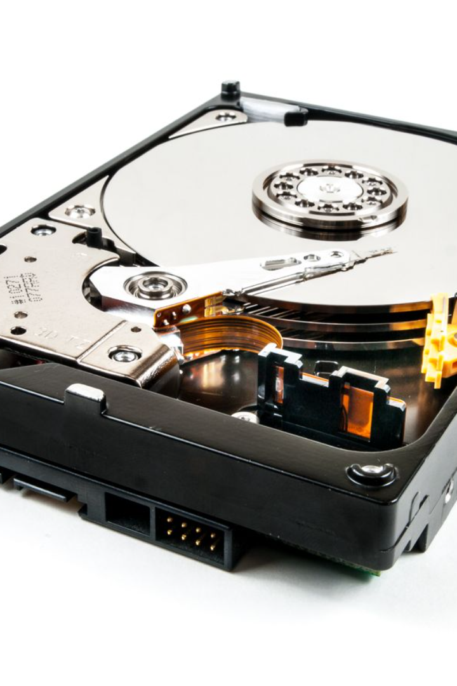

Discos Duros HDD
Los discos duros HDD (Hard Disk Drive) son dispositivos de almacenamiento de datos que utilizan discos magnéticos para guardar la información. Aunque son más lentos que los SSD, son ideales para almacenar grandes cantidades de datos a un costo más bajo.

Slide 2
Discos Duros SSD
Velocidad y Rendimiento
Confiabilidad
Portabilidad
La falta de partes móviles hace que los SSD sean más confiables y duraderos que los discos duros tradicionales. Además, son menos propensos a fallas mecánicas.
Los discos duros SSD suelen ser más livianos y compactos, lo que los hace ideales para computadoras portátiles y dispositivos móviles.
Los discos duros SSD (Solid State Drive) son conocidos por su rapidez y eficiencia. No tienen partes móviles, lo que les permite acceder a los datos de forma casi instantánea.

Slide 3
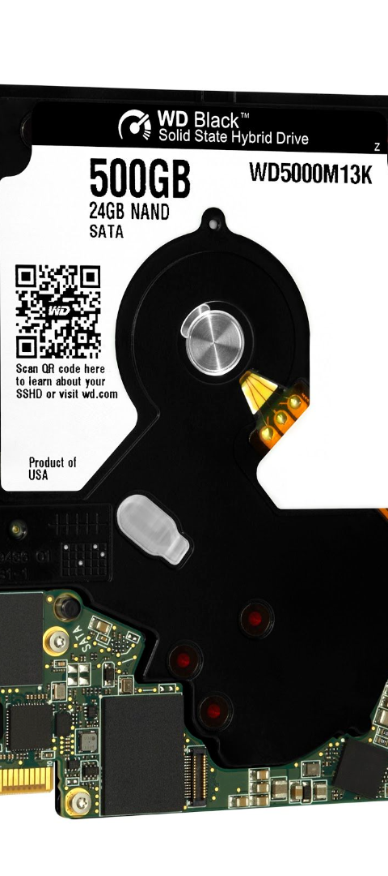
Discos Duros Híbridos
1
Combinación de Tecnologías
2
Mejora del Rendimiento
Los discos duros híbridos combinan la capacidad de almacenamiento de un HDD con la velocidad de un SSD, lo que permite un rendimiento equilibrado.
Almacenando los archivos más utilizados en el SSD, los discos duros híbridos pueden acelerar el tiempo de carga de los programas y el inicio del sistema operativo.
3
Rendimiento-Coste
Ofrecen un mejor rendimiento que los HDD tradicionales a un precio más asequible que los SSD puros.

Slide 4
Discos Duros Externos
Portabilidad
Al ser externos, pueden transportarse con facilidad y conectarse a diferentes dispositivos.
Capacidad de Almacenamiento
Ofrecen gran capacidad de almacenamiento adicional para respaldos de datos y transferencia de archivos.
Conveniencia
Proporcionan una solución de almacenamiento sencilla y práctica para usuarios domésticos y profesionales.

Slide 5
Discos Duros Portátiles
2TB
Velocidad USB 3.0
Gran Capacidad
Transferencia Rápida
Los discos duros portátiles ofrecen una gran capacidad de almacenamiento en un diseño compacto y fácil de transportar.
La conectividad USB 3.0 garantiza una rápida transferencia de archivos, lo que es ideal para respaldos y transferencias de datos.

Slide 6




Discos Duros NAS
Almacenamiento en Red
Servicios Adicionales
Escalabilidad
Además del almacenamiento, muchos dispositivos NAS ofrecen capacidades de servidor multimedia, copias de seguridad y más.
Permiten la incorporación de múltiples discos duros para aumentar la capacidad de almacenamiento de forma sencilla y modular.
Los discos duros NAS (Network Attached Storage) permiten el almacenamiento centralizado y la compartición de archivos a través de la red local.

Slide 7
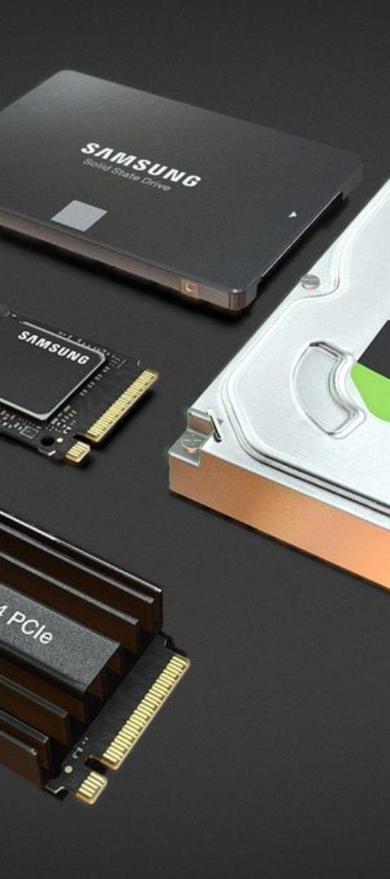
Discos Duros de Estado Sólido M.2
1
Factor de Forma Compacto
2
Rendimiento Superior
El formato M.2 permite una instalación sencilla y ocupa menos espacio, lo que es ideal para computadoras portátiles y mini-PCs.
Debido a su interfaz PCIe, los SSD M.2 proporcionan velocidades de transferencia de datos significativamente más rápidas que los SSD convencionales.
3
Eficiencia Energética
Consumen menos energía y generan menos calor que otros tipos de discos duros, lo que puede ayudar a mejorar la vida útil de la batería en dispositivos portátiles.

Slide 8
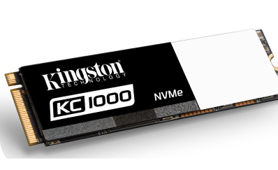
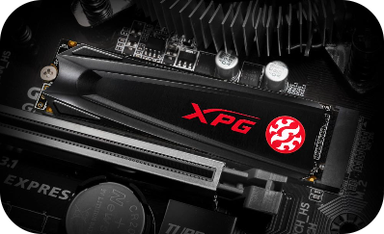
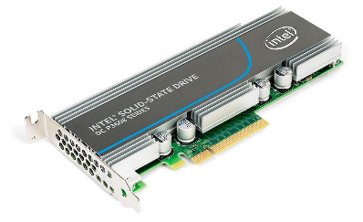
Discos Duros de Estado Sólido PCIe
Diseño Avanzado
Alta Velocidad
Optimización de Recursos
Los discos duros de estado sólido PCIe han evolucionado para proporcionar un rendimiento y fiabilidad excepcionales en entornos profesionales y de alta demanda.
Con altas tasas de transferencia y tiempos de respuesta ultrarrápidos, son ideales para cargas de trabajo intensivas y aplicaciones exigentes.
La eficiencia energética y la gestión térmica avanzada hacen que los SSD PCIe sean la elección preferida para entornos de centro de datos y empresas.

